Slide 1

שמואל א י״ט
בריחת דוד
שאלון 1262 · שמואל א

Slide 2
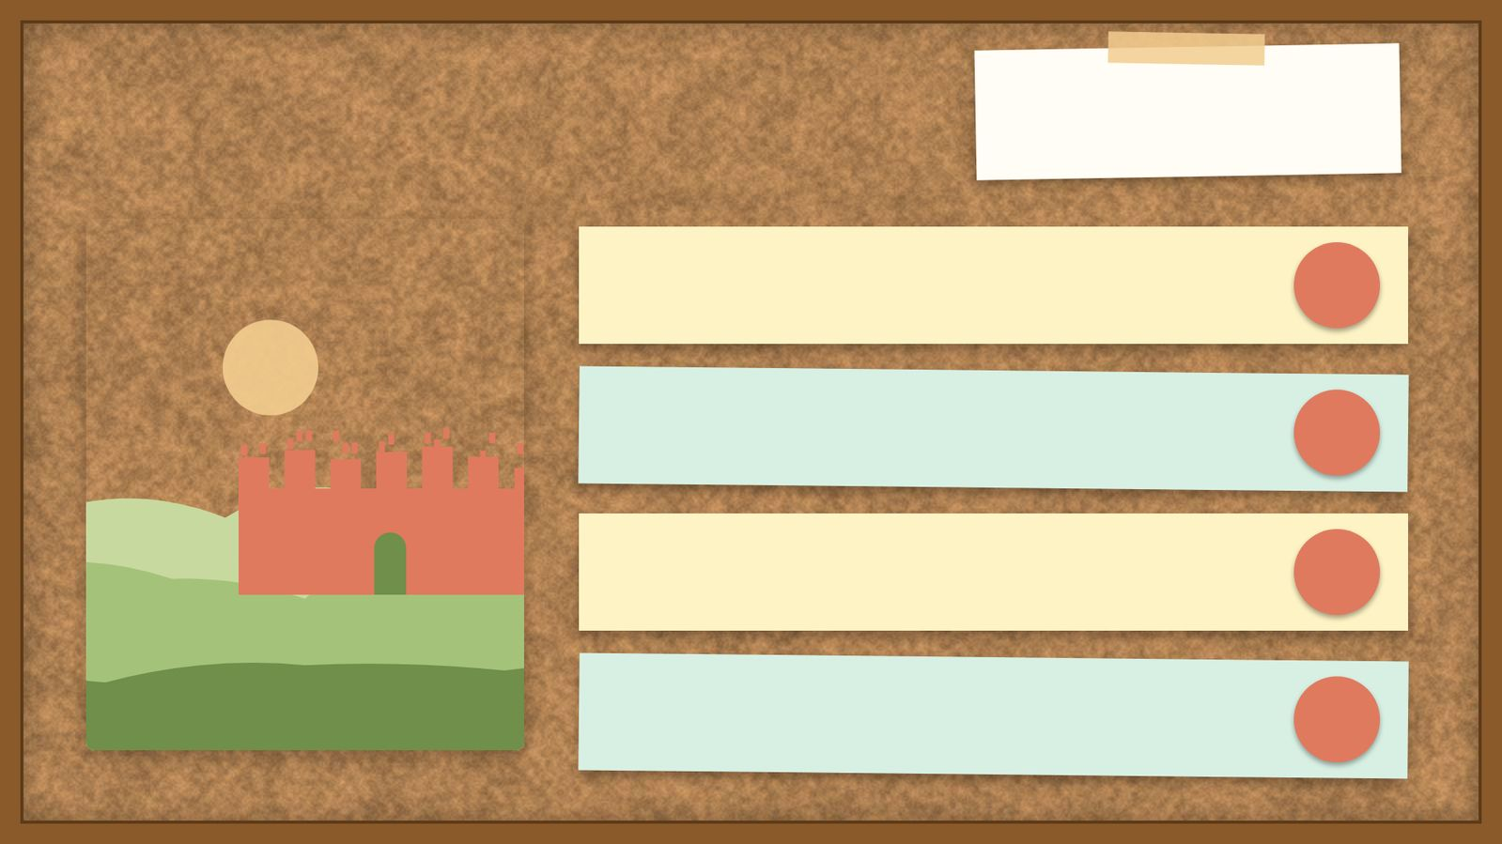
פתיחה
מטרות השיעור
נכיר את הסיפור «בריחת דוד» (שמואל א י״ט) ואת הדמויות בו
1
נבחן כיצד הסיפור מבטא את התמה «שמואל א»
2
נקרא פסוקי מפתח ונעמיק בפירוש רד"ק
3
נתרגל שאלה בסגנון הבגרות ונבדוק את התשובות
4
2

Slide 3

רקע
הדמויות בסיפור
שמואל
דוד
שאול
דוד בורח לשמואל ברמה, ושם שאול מתנבא.
מלחמה נוספת, דוד מכה בפלשתים, ושוב רוח רעה על שאול.
שאול מטיל את החנית, ודוד נמלט ויברח וימלט בלילה ההוא.
3

Slide 4
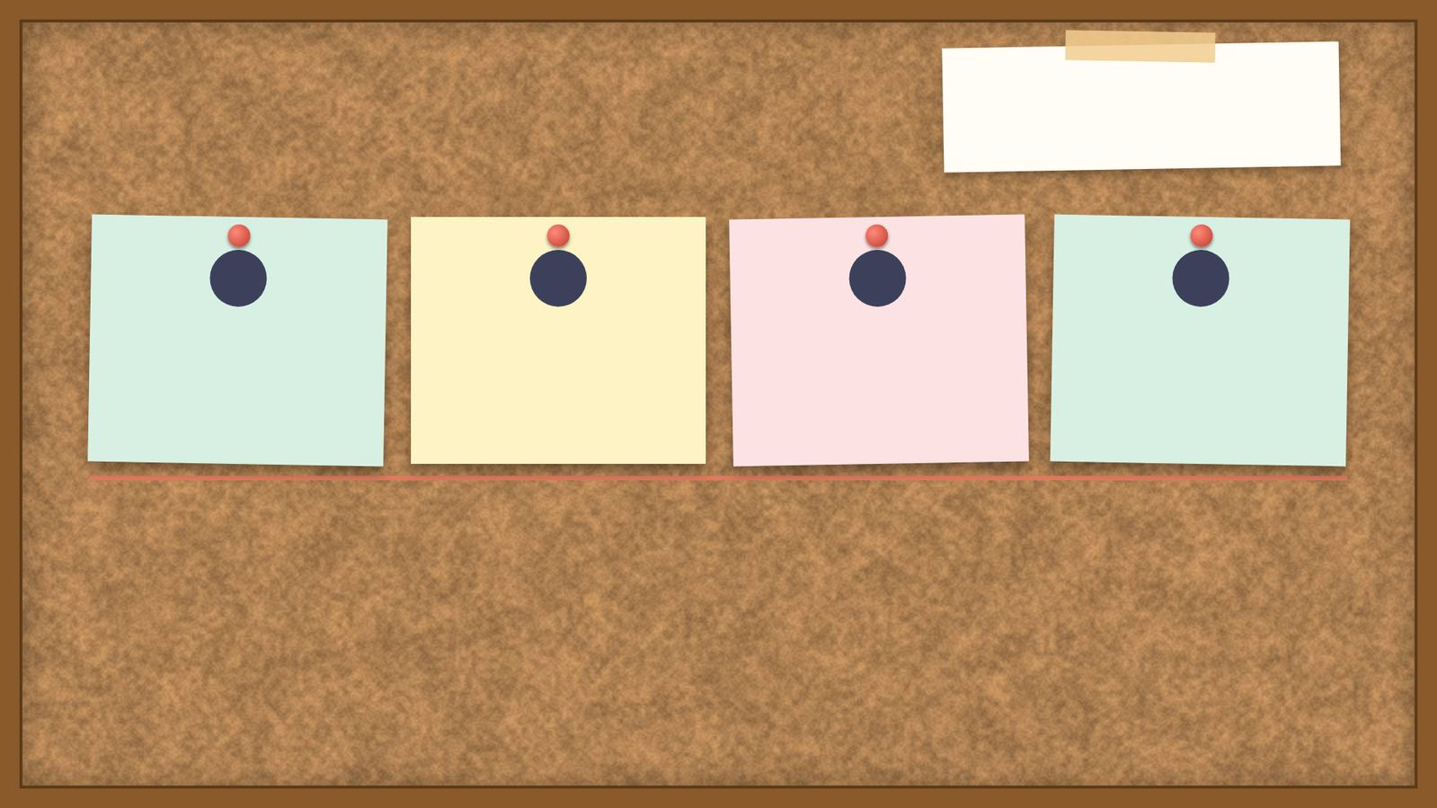
רקע
רצף האירועים
4
3
2
1
דוד בורח לשמואל ברמה, ושם שאול מתנבא.
מיכל מורידה את דוד בעד החלון ומשימה תרפים במיטה.
שאול משליך חנית אחרת, ודוד בורח.
שאול מצווה להרוג את דוד, ויהונתן מפיס ביניהם.
4

Slide 5
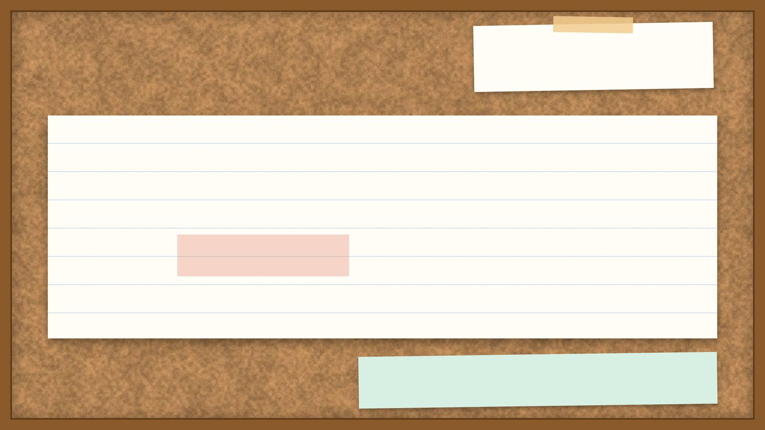
קוראים בפסוקים · 1/3
שמואל א י"ט, א'
וַיְדַבֵּר שָׁאוּל אֶל־יוֹנָתָן בְּנוֹ וְאֶל־כָּל־עֲבָדָיו לְהָמִית אֶת־דָּוִד וִיהוֹנָתָן בֶּן־שָׁאוּל חָפֵץ בְּדָוִד מְאֹד
שאול מצווה על יהונתן ועבדיו להרוג את דוד.
5

Slide 6
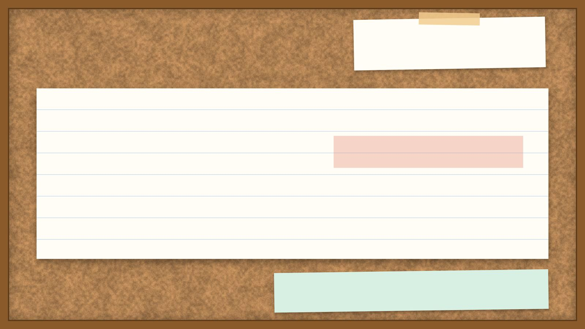
קוראים בפסוקים · 2/3
שמואל א י"ט, י"ח
וְדָוִד בָּרַח וַיִּמָּלֵט וַיָּבֹא אֶל־שְׁמוּאֵל הָרָמָתָה וַיַּגֶּד־לוֹ אֵת כָּל־אֲשֶׁר עָשָׂה־לוֹ שָׁאוּל וַיֵּלֶךְ הוּא וּשְׁמוּאֵל וַיֵּשְׁבוּ בְּנָיוֹת
דוד בורח אל שמואל ברמה ומספר לו.
6

Slide 7
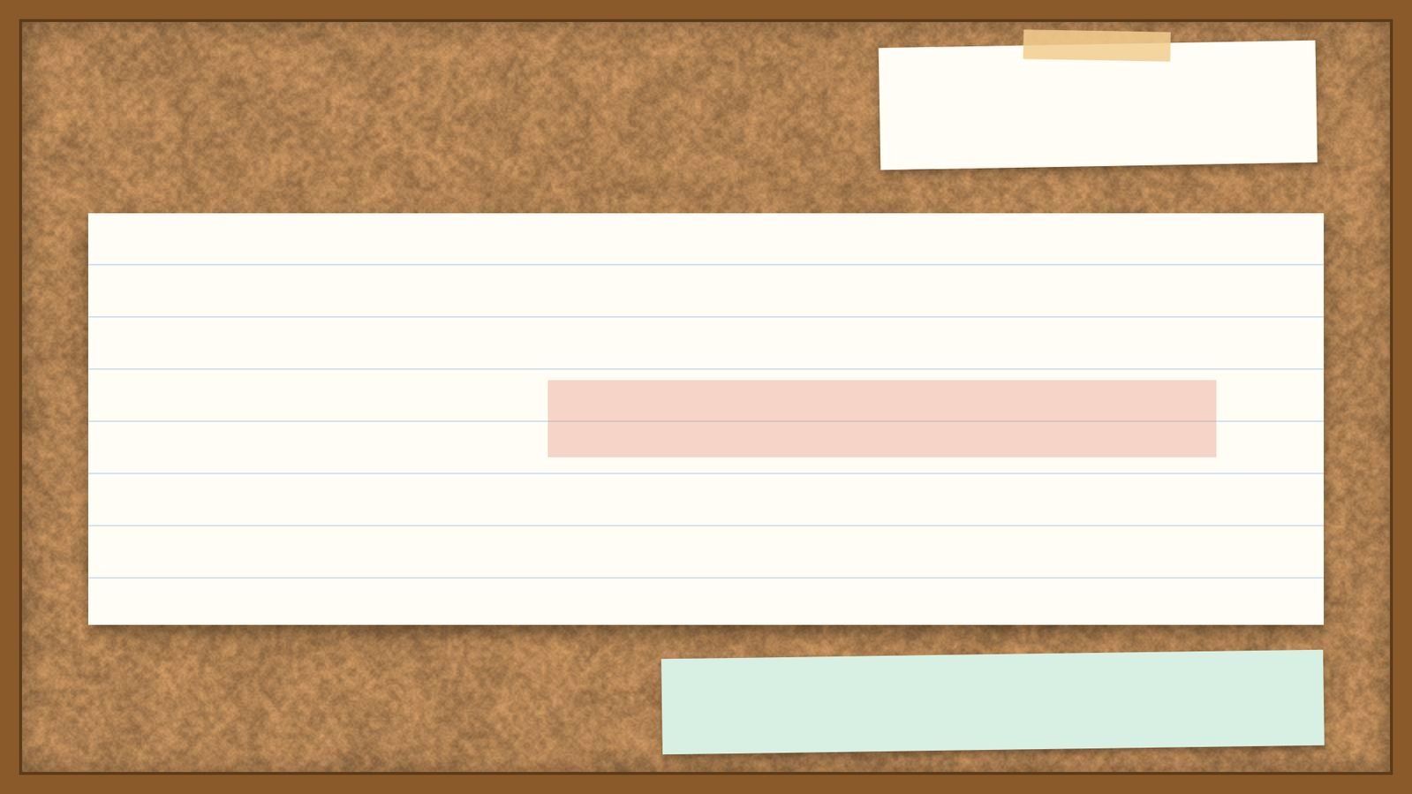
קוראים בפסוקים · 3/3
שמואל א י"ט, ד'
וַיְדַבֵּר יְהוֹנָתָן בְּדָוִד טוֹב אֶל־שָׁאוּל אָבִיו וַיֹּאמֶר אֵלָיו אַל־יֶחֱטָא הַמֶּלֶךְ בְּעַבְדּוֹ בְדָוִד כִּי לוֹא חָטָא לָךְ וְכִי מַעֲשָׂיו טוֹב־לְךָ מְאֹד
שאול מצווה על יהונתן ועבדיו להרוג את דוד.
7

Slide 8
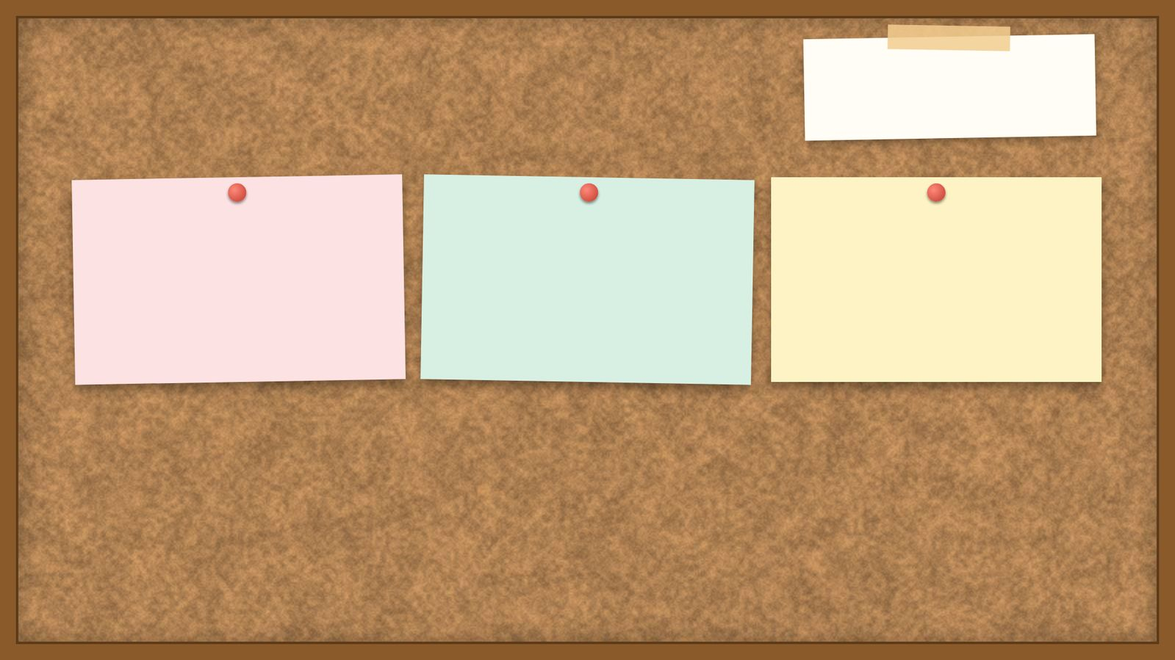
מילים ומושגים
ביאורי מילים
מספר טיפולוגי
נבואה
מילה מנחה
מספרים מסוימים חוזרים במקרא הרבה יותר ממספרים אחרים.
דברי נביא.
מילה/שורש החוזר/ת על עצמו/ ה במספר פסוקים או פרקים במספר חריג של פעמי או במספר סימלי של פעמי בקטע, או…
8

Slide 9
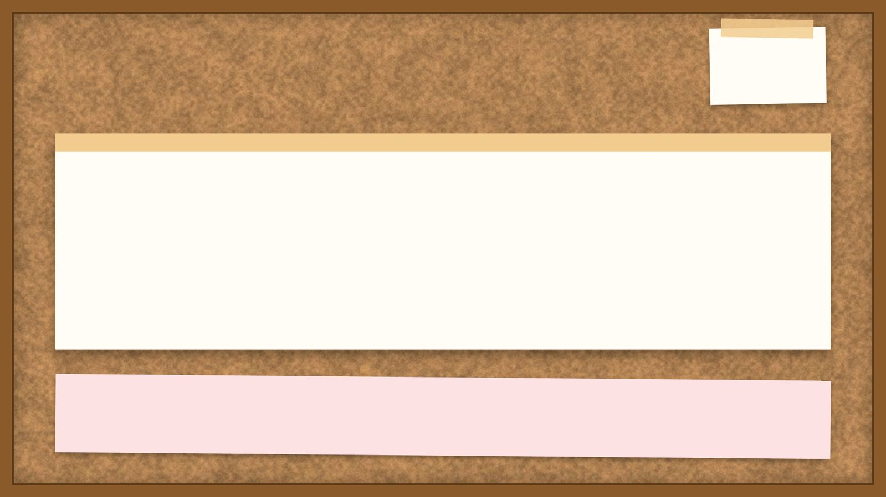
פרשנים
רד"ק
רד"ק על שמואל א י"ט, י"ח
וישבו בניות. נכתב הוי"ו קודם היו"ד ובקרי היו"ד קודם הוי"ו והכתיב והקרי שוים בענין תהיה היו"ד קודם הוי"ו או הוי"ו קודם היו"ד אחד הוא והוא מלשון נוה והיה המקום הזה הנקרא ניות ...
מה מסביר רד"ק על «וישבו בניות»? הסבירו בלשונכם.
9

Slide 10

שאלות הבנה ופרשנות · 1/3
שאלה 1
קראו פסוקים א׳–ז׳ («יהונתן מפיס»). מה מתואר בקטע? הביאו ראיה מן הכתוב.
8 נקודות
10

Slide 11

שאלות הבנה ופרשנות · 2/3
שאלה 2
קראו פסוקים ח׳–י״ז («מיכל מצילה»). מה מתואר בקטע? הביאו ראיה מן הכתוב.
8 נקודות
11

Slide 12

שאלות הבנה ופרשנות · 3/3
שאלה 3
קראו פסוקים י״ח–כ״ד («דוד ברמה»). מה מתואר בקטע? הביאו ראיה מן הכתוב.
8 נקודות
12

Slide 13

דיון בכיתה
מה דעתכם?
מה לדעתכם המסר המרכזי של שמואל א י״ט? נמקו את דעתכם.
13

Slide 14
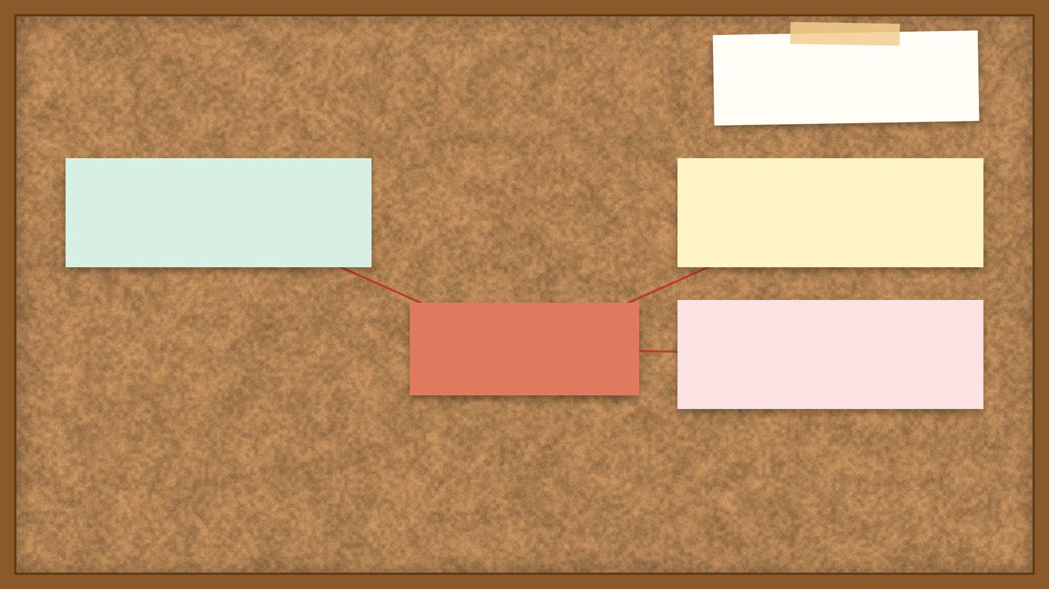
סיכום
מפת מושגים
מיכל מצילה
יהונתן מפיס
בריחת דוד
דוד ברמה
14

Slide 15
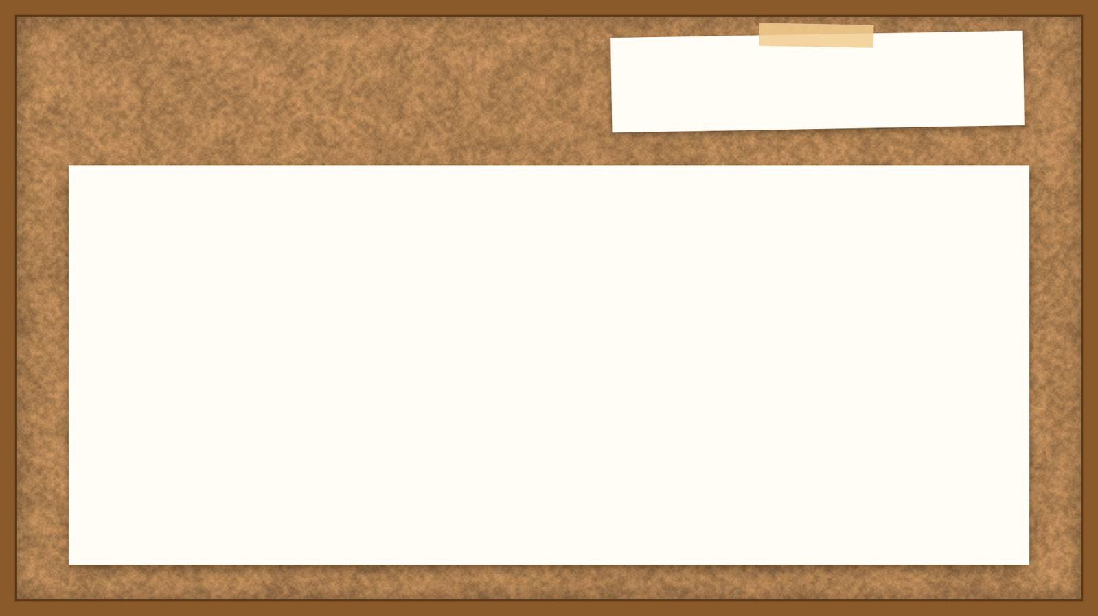
תרגול לקראת הבגרות
שאלה בסגנון בגרות
(קיץ תש"פ (שאלון 1382))
א. קראו גם שמואל א, י"ח 20-30. על פי הפסוקים בפרק י"ח, הסבירו את ההתנהגות הקיצונית של שאול כלפי דוד ואת היחס של שאול למיכל המתוארים בקטע משמואל א, י"ח שלפניך. (10 נקודות)
ב. (1) הצג את הניגוד הנרמז בין הדמות של שאול ובין הדמות של דוד על פי פסוק 9 ועל פי פסוק 18 בפרק י"ט. (5 נקודות) (2) על פי המסופר בקטע שלפניך, מהי הדילמה המוסרית של מיכל? האם הכרעה שלה בדילמה הזאת נכונה בעיניך? הסבר את דבריך. (5 נקודות)
15

Slide 16
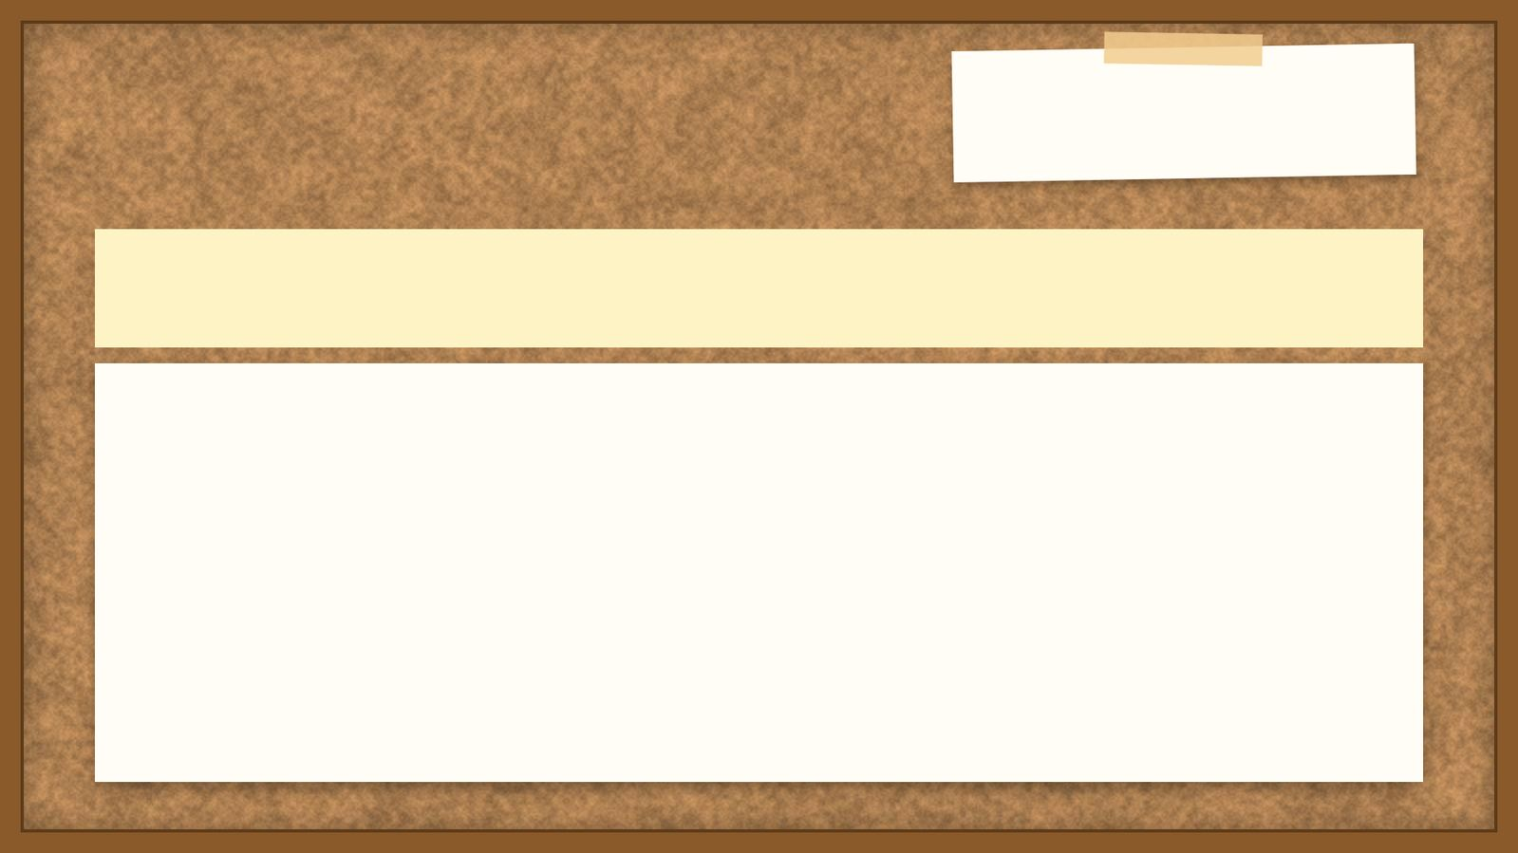
תשובות
תשובה לשאלה 1
קראו פסוקים א׳–ז׳ («יהונתן מפיס»). מה מתואר בקטע? הביאו ראיה מן הכתוב.
שאול מצווה על יהונתן ועבדיו להרוג את דוד. יהונתן, ״חפץ בדוד מאד״, מזהיר אותו להסתתר, ומדבר אל שאול לטובת דוד: ״אל יחטא המלך בעבדו בדוד כי לא חטא לך״.
16

Slide 17
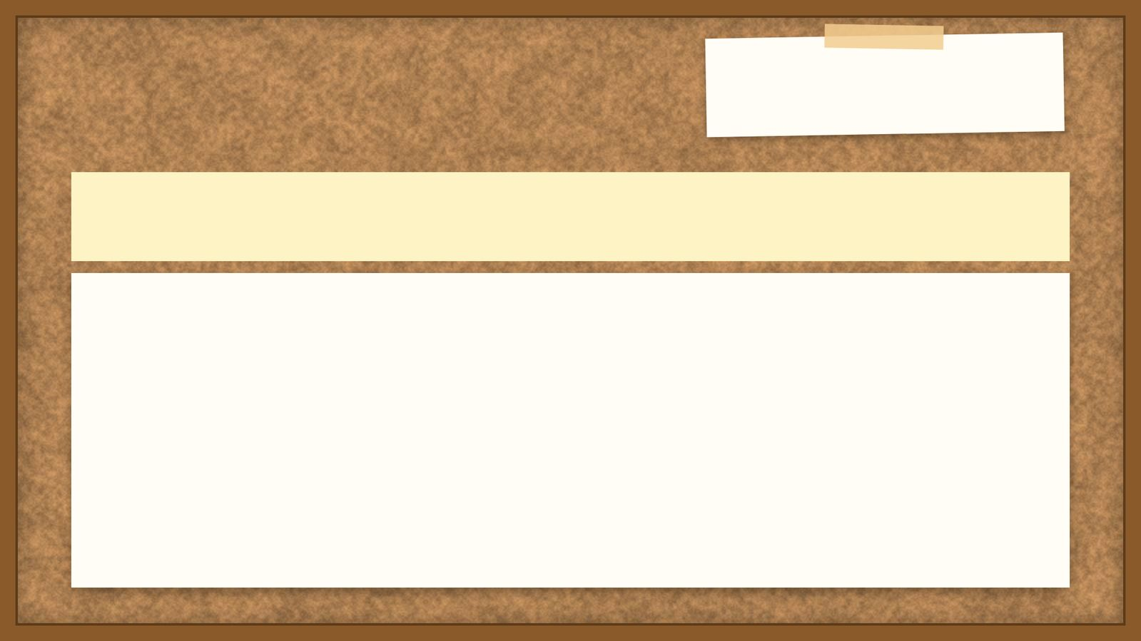
תשובות
תשובה לשאלה 2
קראו פסוקים ח׳–י״ז («מיכל מצילה»). מה מתואר בקטע? הביאו ראיה מן הכתוב.
מלחמה נוספת, דוד מכה בפלשתים, ושוב רוח רעה על שאול. שאול מטיל את החנית, ודוד נמלט ויברח וימלט בלילה ההוא.
17

Slide 18
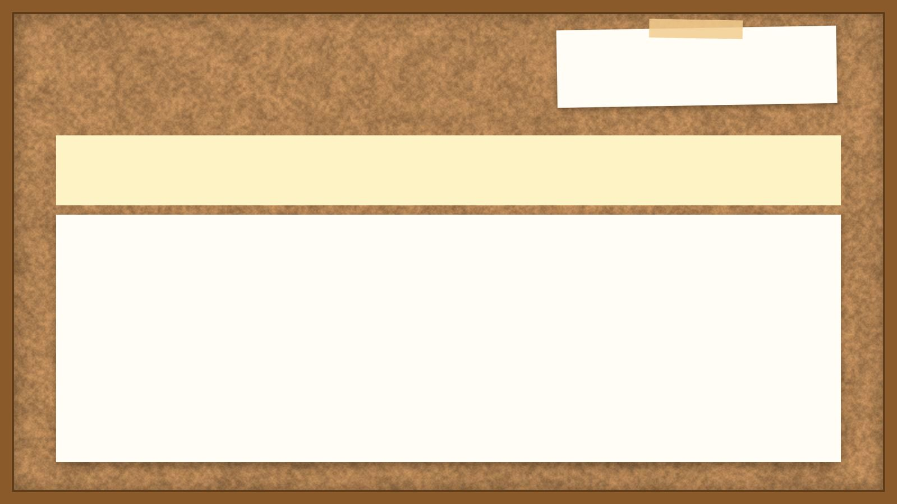
תשובות
תשובה לשאלה 3
קראו פסוקים י״ח–כ״ד («דוד ברמה»). מה מתואר בקטע? הביאו ראיה מן הכתוב.
דוד בורח אל שמואל ברמה ומספר לו. שאול שולח שליחים ללכוד אותו, אך הם רואים ״להקת הנביאים נבאים ושמואל עמד נצב עליהם״ ו״ותהי על מלאכי שאול רוח אלהים ויתנבאו גם המה״.
18

Slide 19
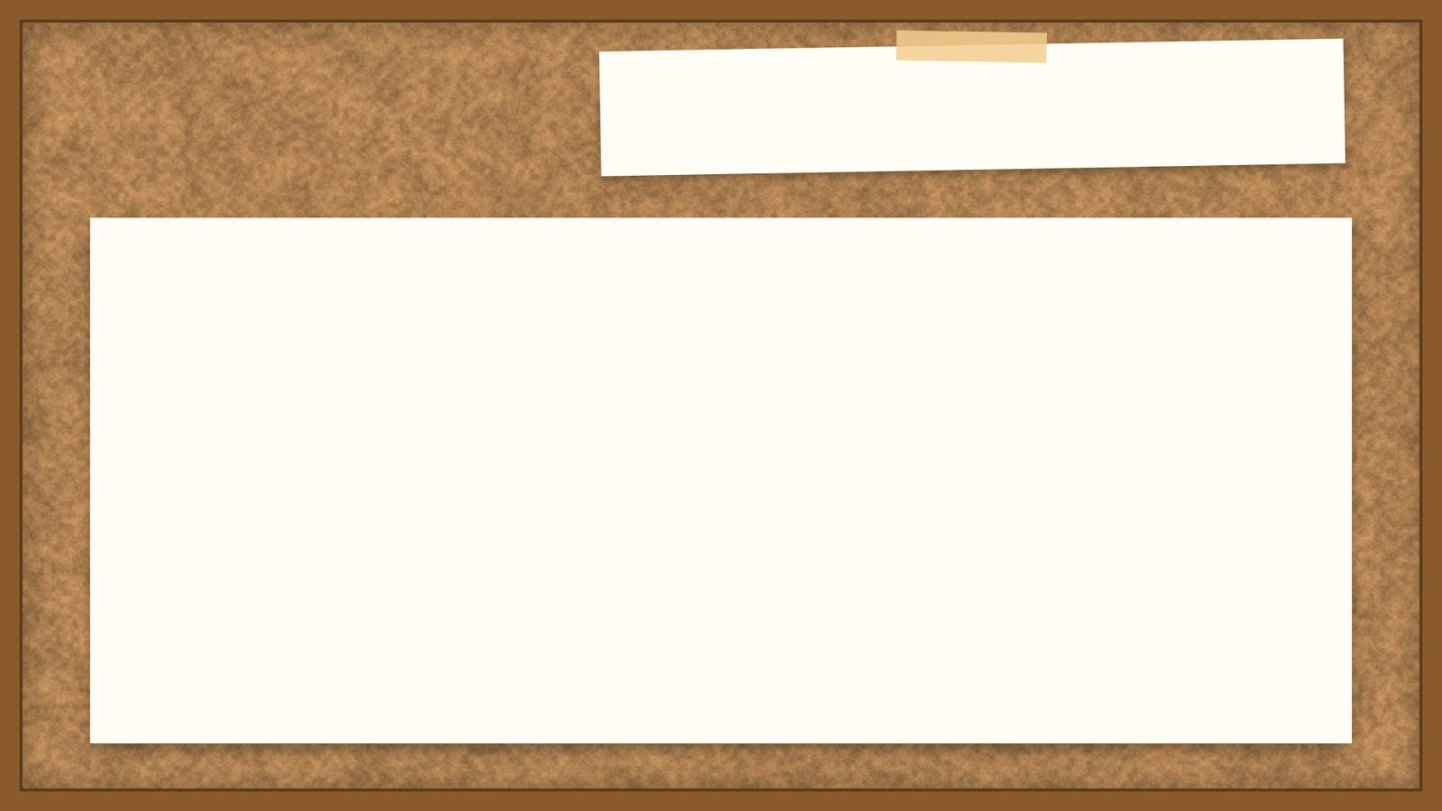
תשובות
מחוון – שאלת הבגרות (1/2)
תשובות מוצעות (לפי חומר הלימוד)- יש לבדוק את התשובות
תשובה לסעיף א: שאול, דוד ומיכל (פרק י"ח)
התנהגות שאול כלפי דוד: שאול מונע מקנאה תהומית ופחד. לאחר הניצחון על גוליית ושירת הנשים ("הִכָּה שָׁאוּל בַּאֲלָפָיו וְדָוִד בְּרִבְבֹתָיו"), שאול מבין שדוד הוא ה"רע" המיועד להחליפו. הוא מנסה לחסלו באופן גלוי (הטלת החנית) ובאופן סמוי (שליחתו למלחמות מסוכנות).
היחס של שאול למיכל: שאול מתייחס לבתו כאל "כלי פוליטי" או "פיתיון". הוא אינו שמח באהבתה לדוד כיוון שהוא רוצה באושרה, אלא כיוון שהוא רואה בכך הזדמנות: "וַיֹּאמֶר שָׁאוּל אֶתְּנֶנָּה לּוֹ וּתְהִי לוֹ לְמוֹקֵשׁ וּתְהִי בוֹ יַד פְּלִשְׁתִּים". הוא מוכן להקריב את עתידה כאלמנה ובלבד שדוד ייהרג בקרב עבור ה"מוהר" (ערלות הפלשתים).
תשובה לסעיף ב
(1) הניגוד בין שאול לדוד (פרק י"ט):
שאול (פסוק 9): מתואר במצב של שיתוק וטירוף בתוך ביתו. הוא יושב בבית, חניתו בידו, אחוז "רוח רעה". הוא מייצג את המלך המודח שאיבד את השליטה העצמית ואת הקשר עם ה'.
19

Slide 20

תשובות
מחוון – שאלת הבגרות (2/2)
דוד (פסוק 18): מתואר כמי שנע ומוגן על ידי הנבואה. דוד בורח אל שמואל הנביא לרמה (לנייות). הניגוד הוא בין החנית (הכוח הפיזי האלים של שאול) לבין הנבואה (ההגנה הרוחנית של ה' על דוד). שאול תקוע בעבר ובקנאה, דוד נע אל עבר עתידו כמלך בחסות הנביא.
(2) הדילמה המוסרית של מיכל:
הדילמה: נאמנות לאביה (המלך) לעומת נאמנות לבעלה (דוד). לפי חוקי התקופה והמסורת, עליה לציית לאביה המלך, אך היא אוהבת את דוד ויודעת שהוא חף מפשע ושאביה רוצה ברצח לא מוצדק.
ההכרעה ונימוק (עמדה אישית): מיכל מכריעה לטובת דוד. היא מבריחה אותו בחלון ומשקרת לאביה (טוענת שדוד איים על חייה: "שַׁלְּחֵנִי לָמָה אֲמִיתֵךְ").
דעה מוצעת: הכרעתה נכונה כי מדובר ב"פיקוח נפש". שאול פועל מתוך אי-שפיות ורצון לרצוח אדם חף מפשע. במקרה כזה, הערך המוסרי של הצלת חיים גובר על חובת הציות להורים או למלך. (שימי לב: בבגרות אפשר להציג גם דעה הפוכה, כל עוד היא מנומקת היטב בטקסט).
20

